Slide 1
ορολογία – ταξινομήσεις
Ορθοδοντική Ι
Δημήτρης Χαλαζωνίτης
Μερικές διαφάνειες περιέχουν σημειώσεις. Ανοίξτε το αρχείο με ‘προβολή κανονική’ για να τις διαβάσετε. Μερικές διαφάνειες έχουν κινήσεις. Χρησιμοποιήστε ‘προβολή παρουσίασης’ για να τις δείτε.
Notes:
Copyright, Δ. Χαλαζωνίτης.
Απαγορεύεται η μερική ή ολική αναπαραγωγή χωρίς την έγγραφη άδεια του συγγραφέα.
Τελευταία ενημέρωση: 9/1/2021 (διόρθωση του αγγλικού όρου της τηλεσκοπικής σύγκλεισης, διαφάνεια #14).
Στις κλινικές εικόνες υπάρχει ο κωδικός της περίπτωσης (π.χ. 112001). Εάν θέλετε περισσότερες πληροφορίες, ρωτήστε το μέλος ΔΕΠ, αναφερόμενοι στον κωδικό.

Slide 2
ταξινόμηση κατά Angle
Iη Τάξη
IIη Τάξη (1η και 2η κατηγορία)
IIIη Τάξη

Slide 3
ταξινόμηση κατά Angle
Iη Τάξη
IIη Τάξη (1η και 2η κατηγορία)
IIIη Τάξη
προοδοντισμός και των δύο γνάθων
κατά Dewey
Notes:
Οι κατηγορίες κατά Dewey χρησιμοποιούνται πολύ σπάνια. Αναφέρονται εδώ μόνο για λόγους πληρότητας.

Slide 4
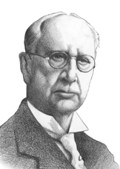
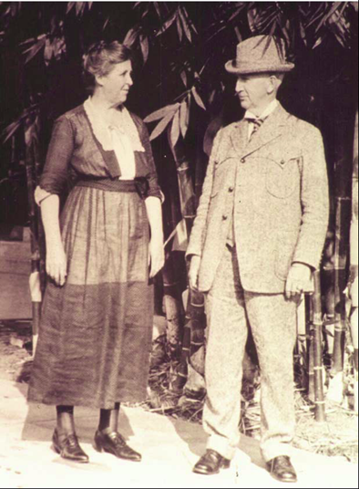
Edward H. Angle
(1855 – 1930)
Norman Wahl. Orthodontics in 3 millennia. Chapter 2: Entering the modern era. Am J Orthod Dentofacial Orthop 2005;127:510-5
Notes:
Ο Angle θεωρείται ο πατέρας της σύγχρονης ορθοδοντικής.

Slide 5
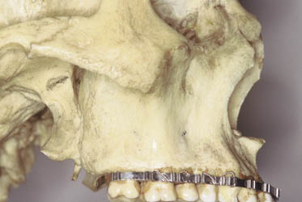
Notes:
Ο Angle θεωρούσε ότι ο άνω πρώτος μόνιμος γομφίος βρίσκεται πάντα κάτω από τη ζυγωματική αντηρίδα της άνω γνάθου, ώστε οι μασητικές δυνάμεις να διαχέονται σε όλο το κρανιοπροσωπικό σύμπλεγμα.

Slide 6
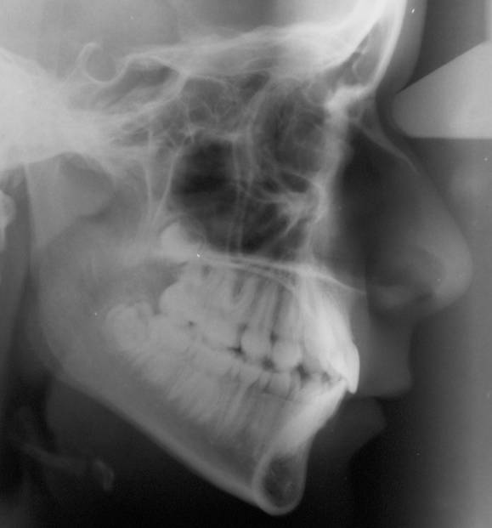
Notes:
Ακτινογραφική εικόνα που δείχνει τον άνω πρώτο γομφίο και τη ζυγωματική αντηρίδα.
(089012)

Slide 7
Notes:
Φυσιολογική σύγκλειση.

Slide 8
Notes:
Οι κύριες σχέσεις για τον χαρακτηρισμό της σύγκλεισης: εγγύς παρειακό φύμα του άνω πρώτου μονίμου γομφίου σε σύγκλειση με την εγγύς παρειακή αύλακα του κάτω πρώτου μονίμου γομφίου, και φύμα του άνω κυνόδοντα σε σύγκλειση στο μεσοδόντιο διάστημα μεταξύ του κάτω κυνόδοντα και κάτω πρώτου προγομφίου.

Slide 9
ΙΙ
Ι
ΙΙΙ
Notes:
Οποιαδήποτε ανωμαλία παρατηρούμε, η οποία έχει φυσιολογική προσθιοπίσθια σχέση γομφίων, είναι ανωμαλία Τάξης Ι. Σε άλλη περίπτωση, θεωρώντας ότι ο άνω γομφίος είναι σταθερός (βλ. άποψη του Angle), διακρίνουμε δύο Τάξεις, την ΙΙ, όπου ο κάτω γομφίος είναι σε πιο οπίσθια θέση, και την ΙΙΙ, όπου ο κάτω γομφίος είναι σε πιο πρόσθια θέση.

Slide 10
ΙΙ
Ι
ΙΙΙ

Slide 11
Notes:
Η Τάξη ΙΙ διακρίνεται σε δύο κατηγορίες, την 1^{η} και τη 2^{η}, ανάλογα με τις αποκλίσεις των τομέων.

Slide 13
IIη Τάξη, 1η κατηγορία
IIη Τάξη, 2η κατηγορία

Slide 14
ελληνική - αγγλική ορολογία
εγγύς, άπω
χειλικά, γλωσσικά
υπερώια, παρειακά
οριζόντια πρόταξη
κατακόρυφη πρόταξη
απόκλιση
στροφή
συνωστισμός
αραιοδοντία
χασμοδοντία (πρόσθια, οπίσθια)
υπερέκφυση, υπέκφυση
ετεροτοπία
σταυροειδής σύγκλειση
τηλεσκοπική σύγκλειση
IIη Τάξη 1η κατηγορία
ΙΙη Τάξη υποκατηγορία δεξιά
mesial, distal
labial, lingual
palatal, buccal
overjet
overbite
tip - tipping
rotation
crowding
spacing
open-bite (anterior, posterior)
over-eruption, submergence
transposition
cross-bite (x-bite)
lingual cross-bite
Class II division 1 (II/1)
Class II subdivision right

Slide 15
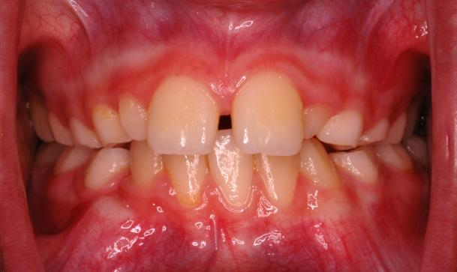
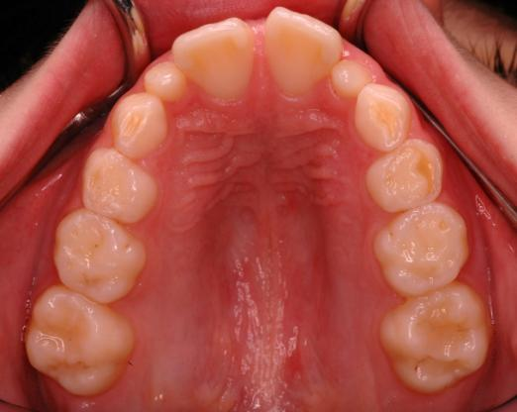
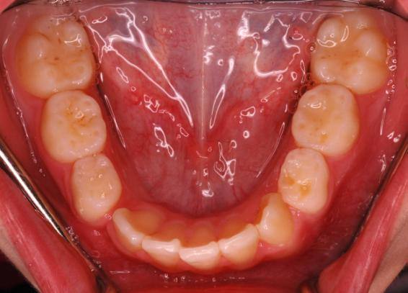
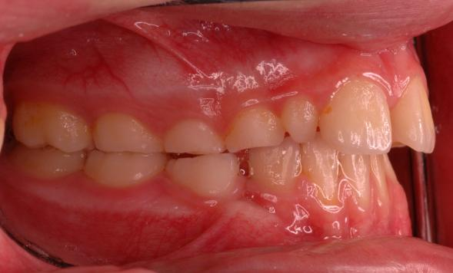
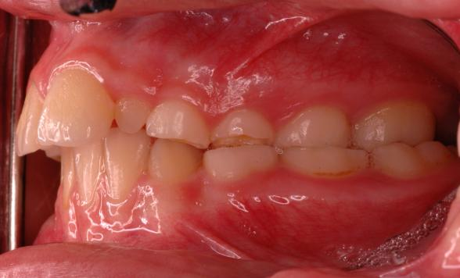
Notes:
112012

Slide 16
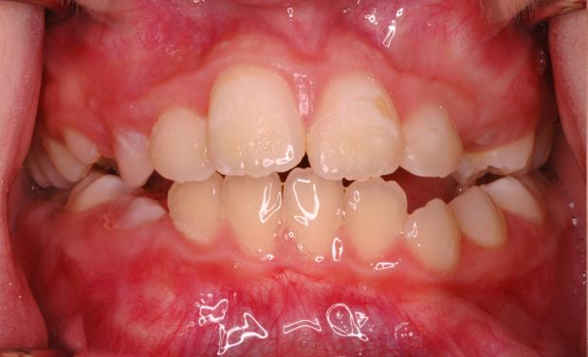
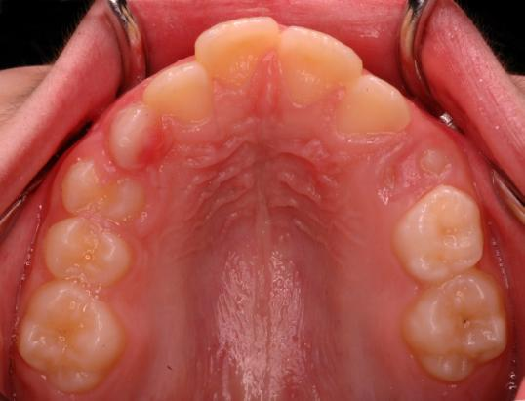
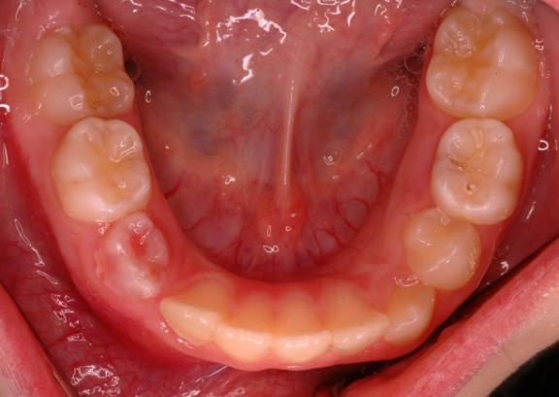
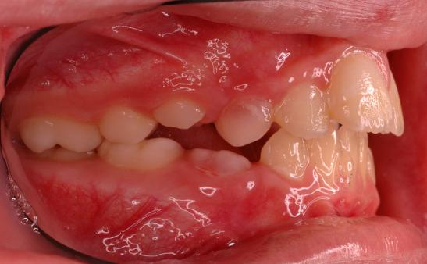
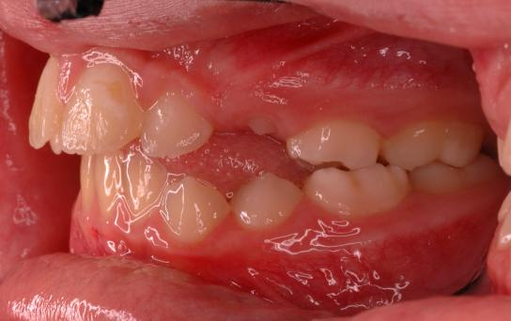
Notes:
112008

Slide 17
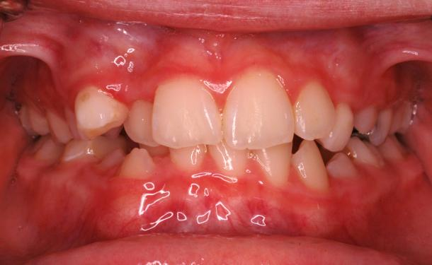
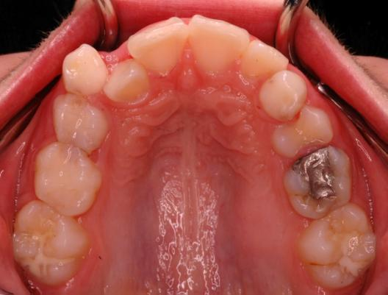
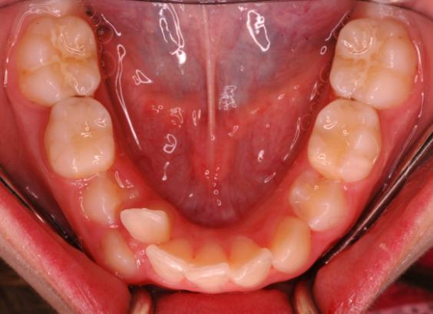
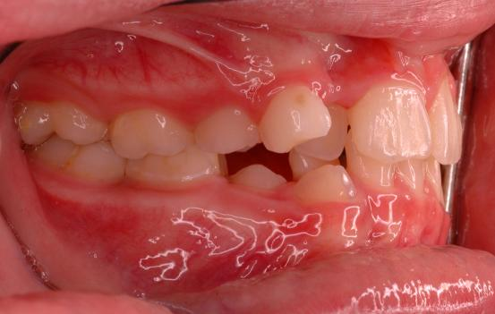
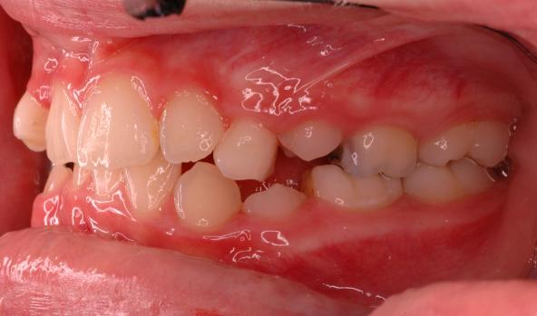
Notes:
112007

Slide 18
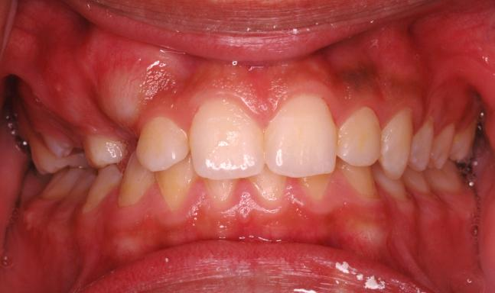
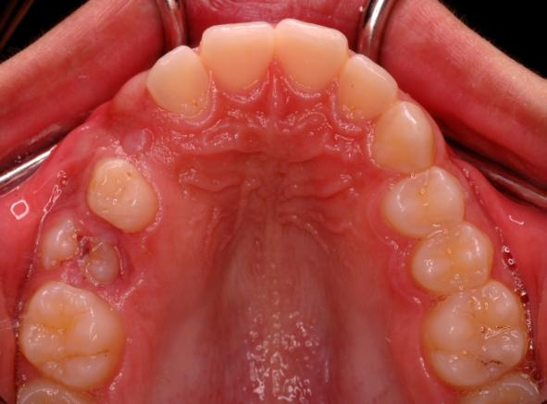
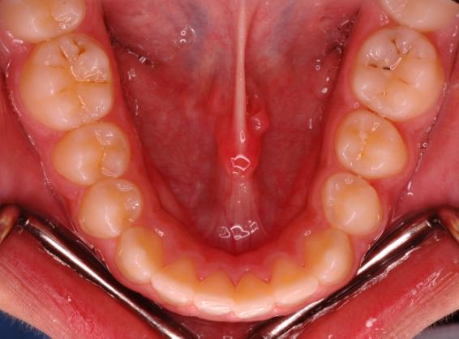
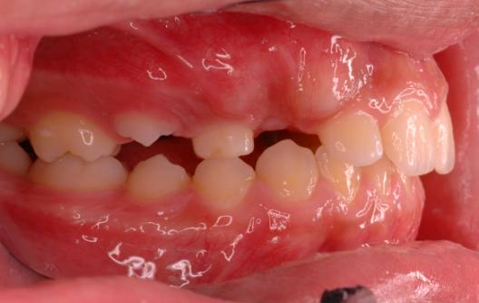
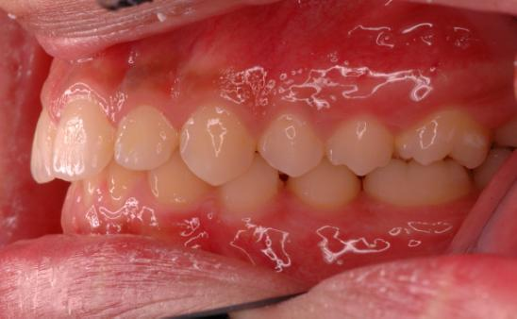
Notes:
112005

Slide 19
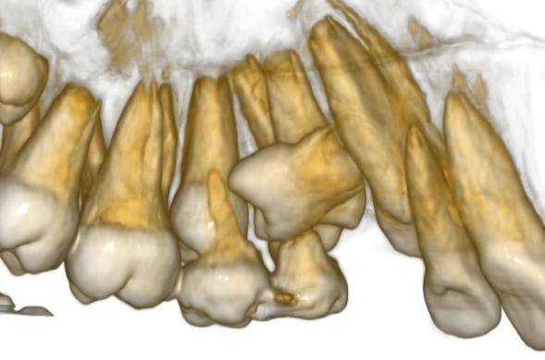
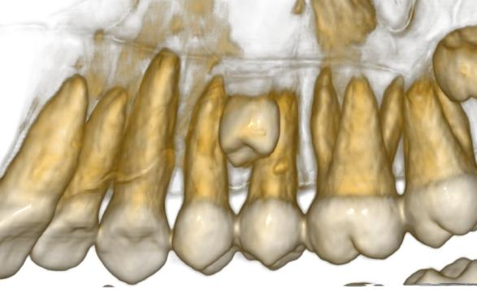
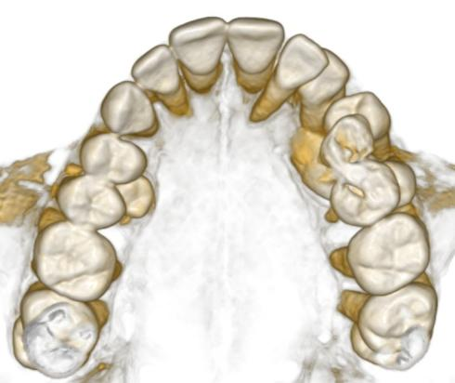
Notes:
112005

Slide 20
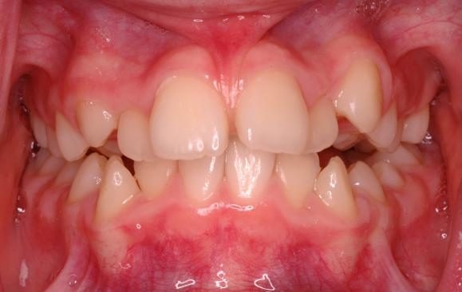
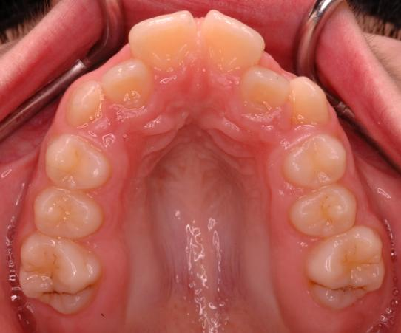
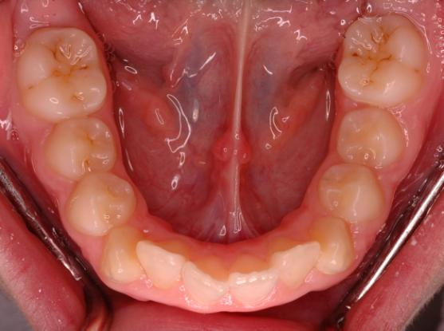
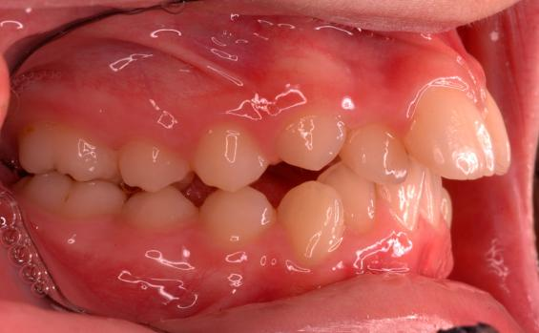
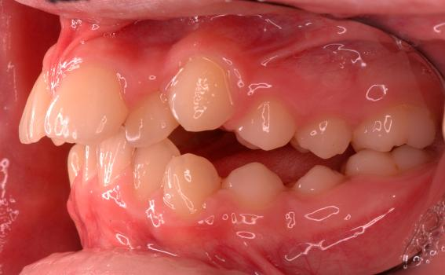
Notes:
112004

Slide 21
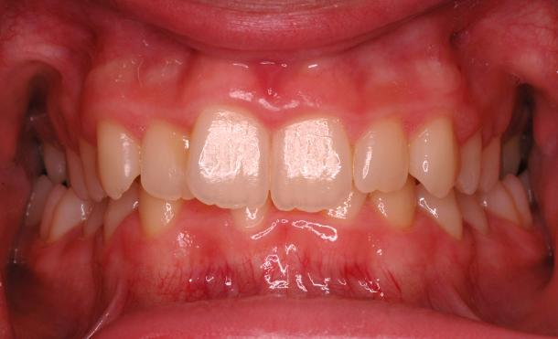
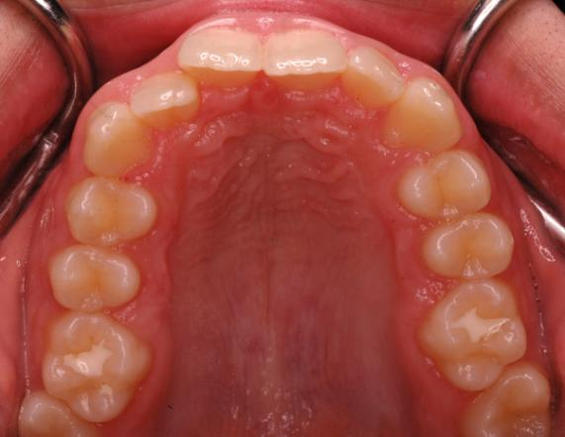
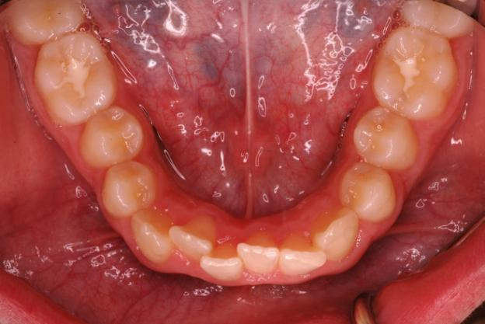
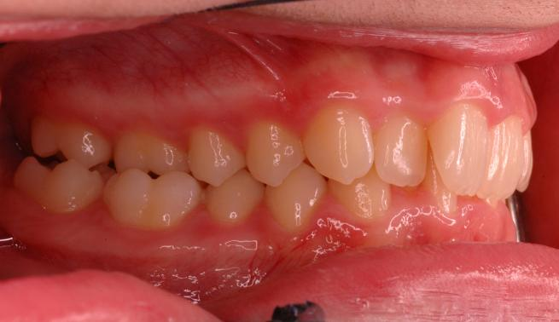
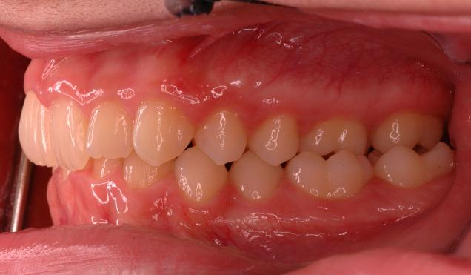
Notes:
112003

Slide 22
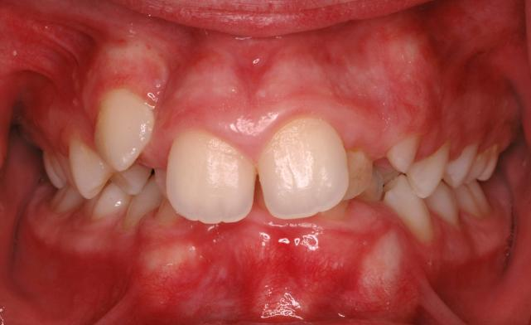
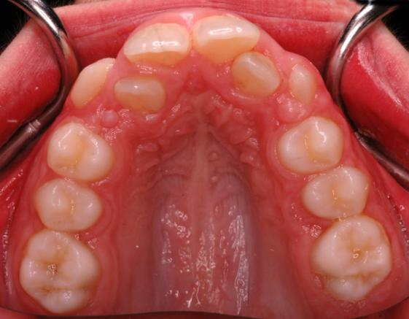
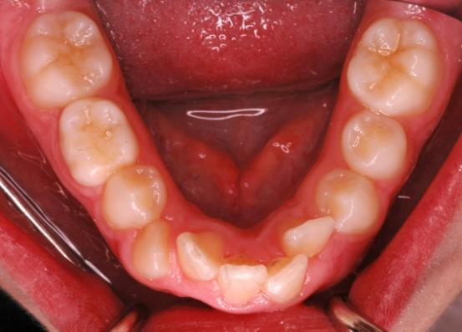
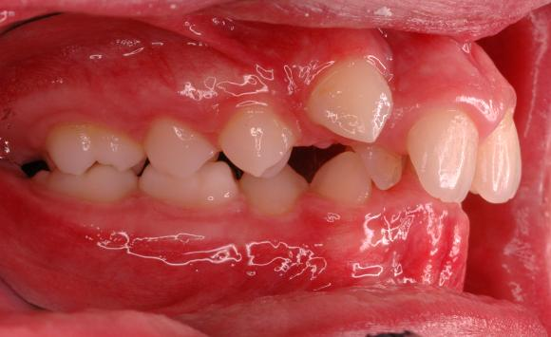
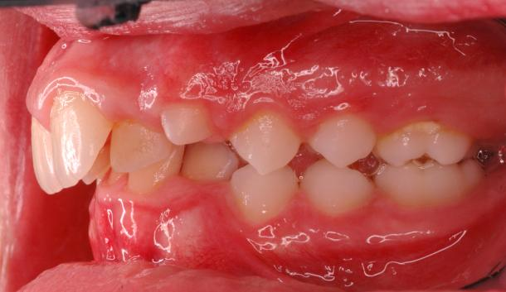
Notes:
112002

Slide 23
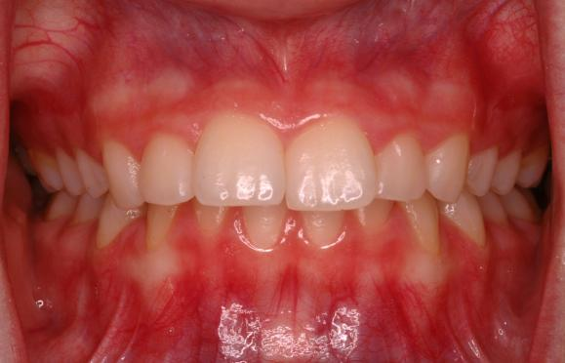
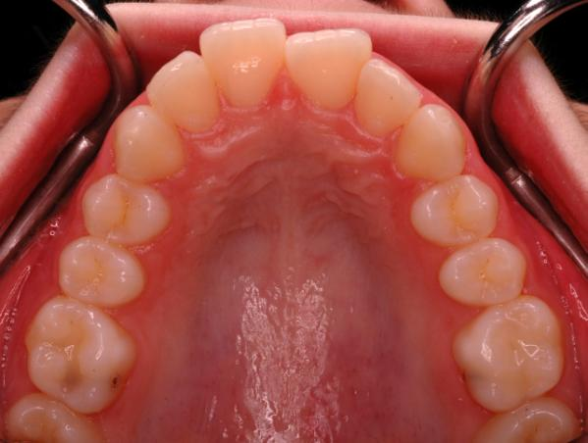
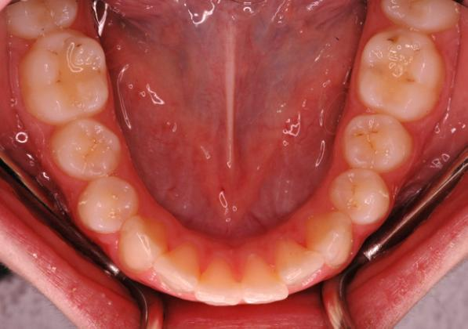
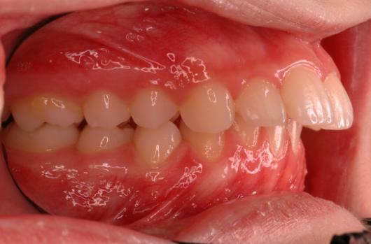
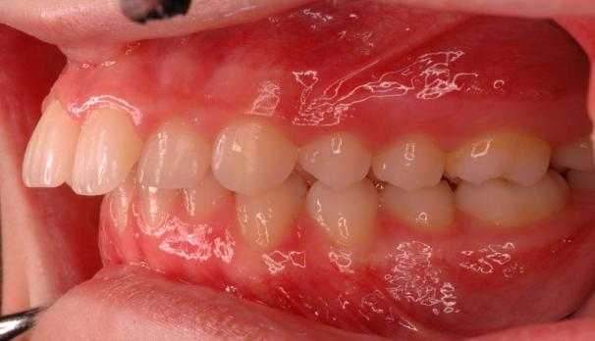
Notes:
111019

Slide 24
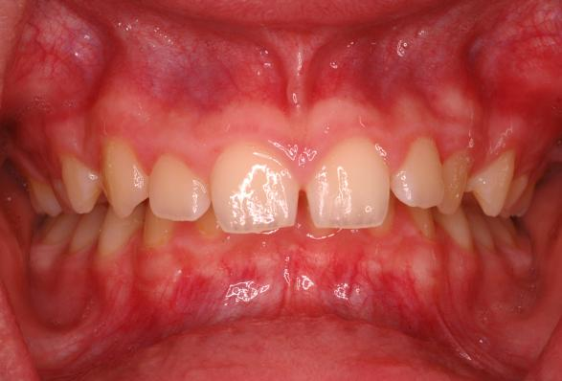
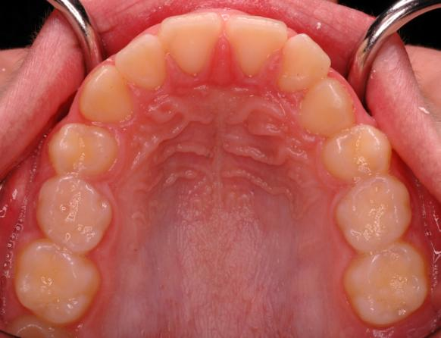
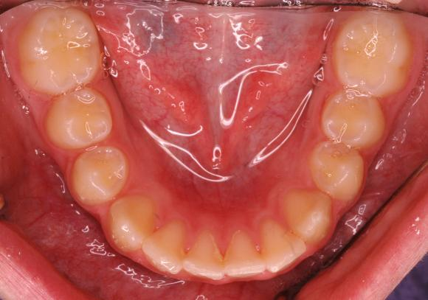
Notes:
111017

Slide 25
Notes:
111015

Slide 26
Notes:
111009

Slide 27
Notes:
111007

Slide 28
Notes:
111002

Slide 29
Notes:
111002

Slide 30
Notes:
110017

Slide 31
Notes:
110012

Slide 32
Notes:
110009

Slide 33
Notes:
110008

Slide 34
Notes:
110007

Slide 35
Notes:
110006

Slide 36
Notes:
110005

Slide 37
Notes:
110004

Slide 38
Notes:
110003

Slide 39
Notes:
110002

Slide 40
Notes:
109025

Slide 41
Notes:
109024

Slide 42
Notes:
109008

Slide 43
Notes:
109008

Slide 44
Notes:
109006

Slide 45
Notes:
108008

Slide 46
Notes:
107025

Slide 47
Notes:
107025

Slide 48
Notes:
107024

Slide 49
Notes:
107023

Slide 50
Notes:
104020

Slide 51
Notes:
104002

Slide 52
Notes:
104002

Slide 53
άλλες ταξινομήσεις
κατακόρυφο επίπεδο
υπερ/υπο-αποκλίνων τύπος προσώπου
αιτιολογία
οδοντικές
σκελετικές
λειτουργικές
μειονεκτήματα ταξινομήσεων

